Slide 1
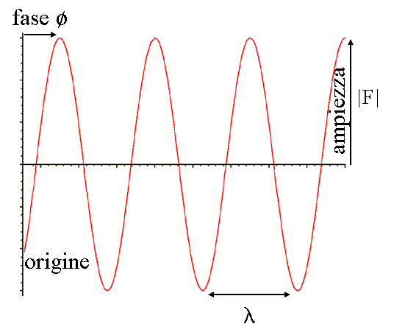
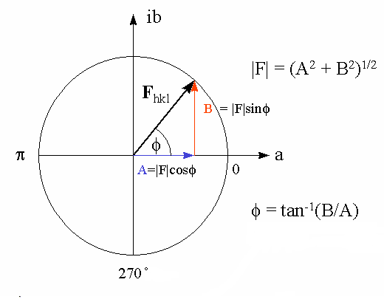
Onde nel diagramma di Argand
Le onde F sono caratterizzate da una ampiezza |F| e da una fase φ
F = |F| exp2πiφ = |F| (cosφ+isenφ)

Slide 2
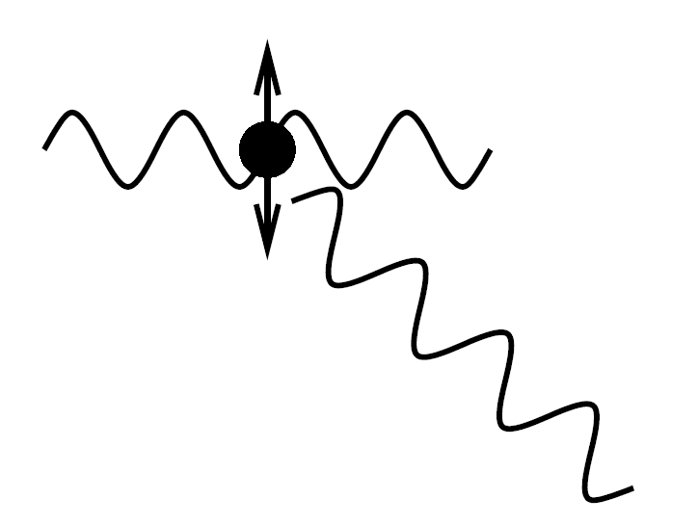
Scattering della luce
Le particelle cariche vengono accelerate dai campi elettrici.
Una particella carica è una sorgente di un campo elettrico
L’accelerazione di una particella carica perturba il campo elettrico.
L’accelerazione di elettroni genera dei fotoni!
Quando un elettrone interagisce con un onda elettromagnetica oscilla alla stessa frequenza dell’onda.
Genera una radiazione elettromagnetica con la stessa frequenza.
Processo chiamato ``scattering''.

Slide 3
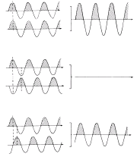
Interferenza di onde elettromagnetiche
Il risultato della somma di due onde coerenti (stessa frequenza) dipende dalla differenza di fase (Interferenza).
In fase
(interferenza costruttiva)
In opposizione di fase
(interferenza distruttiva)
Parzialmente fuori fase

Slide 4
Somma di onde nel diagramma di Argand
Somma di due onde in fase
Interferenza costruttiva
Ampiezza totale |F|_{t} = 2|F|
Somma di due onde non in fase
Interferenza parzialmente distruttiva
Ampiezza totale |F|_{t} < 2|F|
Somma di due onde in opposizione di fase
Interferenza distruttiva
Ampiezza totale |F|_{t} = 0

Slide 5
3°
5°
Distanza delle sorgenti
5 lunghezze d’onda
Distanza delle sorgenti
3 lunghezze d’onda
4°
2°
3°
2°
1°
1°

Slide 6
Il reticolo cristallino
N atomi in cella
N reticoli compenetrati con ai vertici gli atomi equivalenti per traslazione

Slide 7
Riflessione
θ₁’
θ₂
O
P
Interferenza costruttiva
cammino ottico = cammino ottico
θ₁ = θ₂ riflessione

Slide 8
Legge di Bragg
O
θ
d
θ
θ
P
Interferenza costruttiva 2dsenθ = nλ

Slide 9
Reticolo Reale
Reticolo Reciproco
Riflesso 1 0
Riflesso -1 0
Riflesso 2 0
Riflesso -2 0
Riflesso 0 -1
Riflesso 0 1
Riflesso 0 -2
Riflesso 0 2
Riflesso 1 -1
Riflesso -1 1
Riflesso 1 1
Famiglia di piani 1 0
Riflesso -1 -1
Famiglia di piani 2 0
Famiglia di piani -1 0
Famiglia di piani -2 0
Famiglia di piani 0 -1
Famiglia di piani 0 1
Famiglia di piani 0 -2
Famiglia di piani 0 2
Famiglia di piani 1 -1
Famiglia di piani -1 1
Famiglia di piani 1 1
Famiglia di piani -1 -1

Slide 10
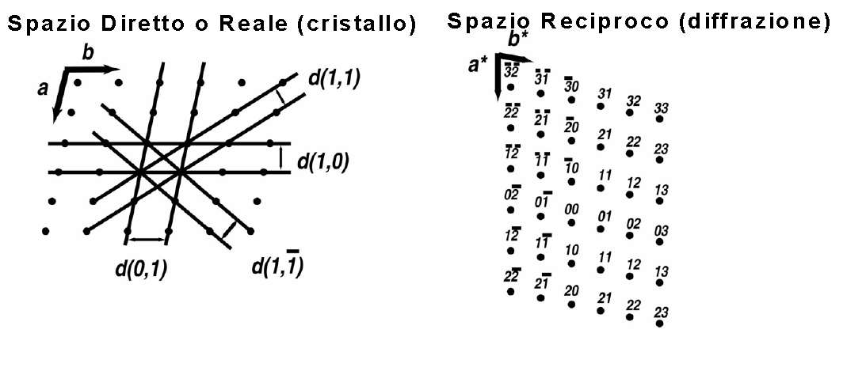
Reticolo diretto e reciproco
^
a*·a = 1
a*·b = 0
a*·c = 0
a*=1/a·cos(a*a)=A_{bc}/V_{abc}
^
b*·a = 0
b*·b = 1
b*·c = 0
b*=1/b·cos(b*b)=A_{ac}/V_{abc}
c*·a = 0
c*·b = 0
c*·c = 1
^
c*=1/c·cos(c*c)=A_{ab}/V_{abc}
a*┴ b
a*┴ c
b*┴ a
b*┴ c
c*┴ a
c*┴ b

Slide 11
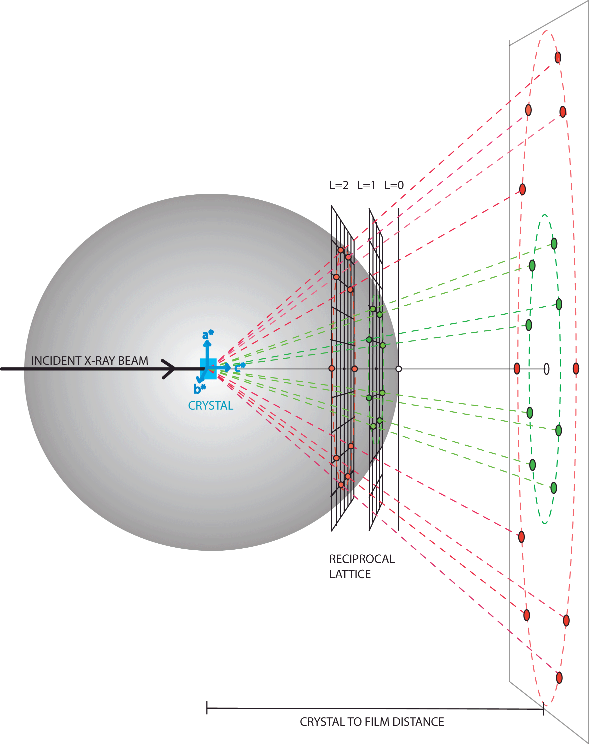
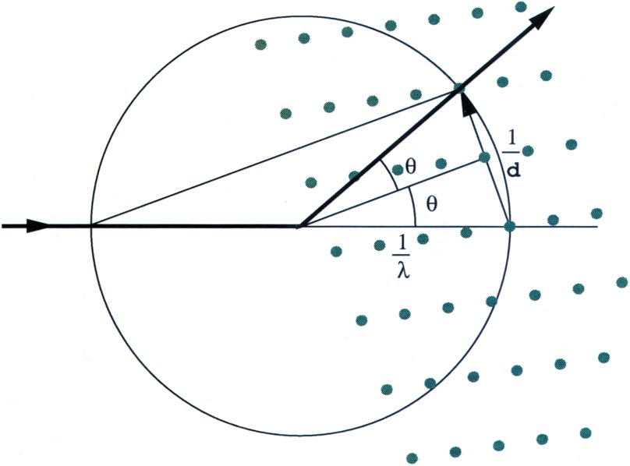
La sfera di Ewald
Il reticolo reciproco è un utile concetto perchè si può mostrare
che l’immagine di diffrazione è una proiezione bidimensionale del
reticolo reciproco tridimensionale
d
2 senθ/λ = 1/d_{hkl}
Ogni volta che un punto hkl del reticolo
reciproco interseca la sfera di Ewald,
si origina un raggio diffratto hkl.

Slide 12
Simulazione dell’esperimento di
diffrazione
Sorgente dei raggi X
Rivelatore

Slide 13
Legge di Bragg ed indici di Miller
Interferenza costruttiva
2d_{hkl}senθ_{n(hkl)} = nλ
Piani reticolari in senso stretto
n=ordine del riflesso
2d_{n(hkl)}senθ_{n(hkl)} = λ
2d_{hkl}senθ_{hkl} = λ
Indici di Miller qualsiasi intero
2d₁₀₂senθ_{2°(102)} = 2λ
2d₂₀₄senθ₂₀₄ = λ
θ₂₀₄
θ₂₀₄
d₂₀₄
d₁₀₂

Slide 14
origine e fase nel diagramma di Argan
L’origine viene scelta per convezione su un elemento di simmetria

Slide 15
Riflessi con fase ristretta
strutture centrosimmetriche:
fasi = 0 o 180°
riflessi di famiglie di piani paralleli ad assi di simmetria
hanno fasi ristrette: ad esempio i riflessi h0l del sistema monoclino

Slide 16
Assenze sistematiche
Riflessi di piani posti ortogonalmente rispetto ad una traslazione di ½ di ordine dispari
hanno intensità nulla: es. 0k0 con k=2n+1 in P2₁
Riflessi di piani posti ortogonalmente rispetto ad una traslazione di ½ di ordine pari
hanno intensità molto elevata: es. 0k0 con k=2n in P2₁

Slide 17
Simmetria nella diffrazione
-hk-l
hkl
nel sistema monoclino i riflessi hkl hanno lo stesso fattore di struttura dei riflessi –hk-l
nel sistema ortorombico F_{hkl}=F_{h-k-l}=F_{-hk-l}=F_{-h-kl}
nel sistema tetragonale si aggiunge lo scambio degli indici F_{hkl}=F_{khl}
Simmetria delle diffrazione in una delle 32 classi cristalline

Slide 18
Legge di Friedel
Se le specie atomiche di cui è formato il cristallo non introducono una variazione di fase relativa dovuta allo scattering (fattore di scattering senza componente immaginaria o cristalli formati da una sola specie chimica)
hkl
-h-k-l
|F_{hkl}|=|F_{-h-k-l}| φ_{hkl}=-φ_{−h-k-l} I_{hkl}=I_{-h-k-l}
Trascurando le piccole differenze di fase dovute allo scattering anomalo nelle intensità di diffrazione è sempre presente il centro di simmetria
Simmetria di diffrazione nelle 11 classi Laue

